Slide 1
МАДОУ ЦРР –детский сад №2
Культурные практики в образовательной деятельности детского сада

Slide 2
2 компонент «Социокультурные события, значимые для всех участников образовательных отношений»
С одной стороны | С другой стороны
Существование разнообразный форм детской деятельности и культурных практик, описанных в методической литературе | Недостаточное использование в образовательной деятельности описанных культурных практик и форм взаимодействия с детьми
Разнообразие социокультурных событий, значимых для детей | Недостаточное мобильность в использовании социокультурных событий, значимых для детей
Возможность выбора детьми социокультурного события, значимого для детей | Недостаточно проработанные механизмы включения детей в осуществление выбора

Slide 3
В содержательном разделе Программы должны быть представлены: особенности образовательной деятельности разных видов и культурных практик
Основные принципы дошкольного образования:
-построение образовательной деятельности на основе индивидуальных особенностей каждого ребенка, при котором сам ребенок становится активным в выборе содержания своего образования;
-признание ребенка полноценным участником образовательных отношений;
-поддержка инициативы детей;
-формирование познавательных интересов и действий.

Slide 4
Что такое практика?
В чем особенности практики дошкольника?
Усилия, прилагаемые к решению задач
Решает задачи в рамках образовательной деятельности
Источник опытности, умения
Осваивает социокультурный опыт
Деятельность, создание чего-либо
Решение задач с опорой на имеющийся опыт

Slide 5
Зачем дошкольнику культурная практика?
Самоопределение – потребность делать что-то важное , осуществление разнообразных выборов….
Самореализация ребенка- опыт успешной творческой деятельности, переживание удовольствия….
Саморазвитие –способность к самостоятельному решению задач….

Slide 6
Почему ФГОС ДО ориентирует на проектирование культурных практик?
По мнению Н.А,.Коротковой без смысловых контекстов, наполняющих деятельность ребенка смыслом и содержанием., она становится чередой скучных упражнений
Культурная практика отвечает на вопрос :
зачем ребенку осваивать ту, или иную тему, знания, умения
Ребенку рекомендуется в деятельность как в культурные практики, обладающие в жизни человека различными смыслами их выполнения: изготавливать сувениры, использовать продукты деятельности как подарки, создавать коллекции, галереи, готовить макеты, проводить экскурсии

Slide 7
Культурная практика
Решение задачи (проблемы)
Значимость задачи для ребенка
Создание творческого продукта
Перспективные интересы
Текущие интересы
Постановка задач от жизнедеятельности ребенка
Сотрудничество и взаимодействие со сверстниками и взрослыми
Самостоятельное решение задач при поддержке взрослого
Возможность оценки, проб, поиска, выбора
Творческая направленность и инициатива
Наличие самостоятельных усилий

Slide 8
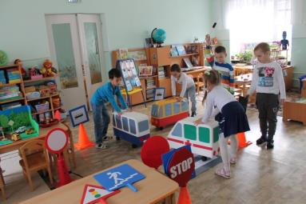
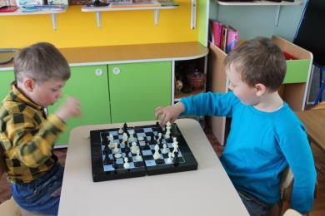
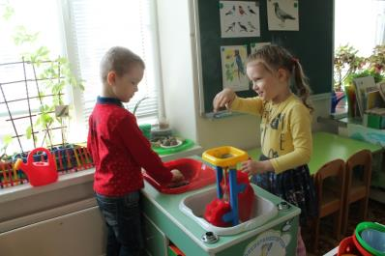
Самостоятельная детская деятельность

Slide 9
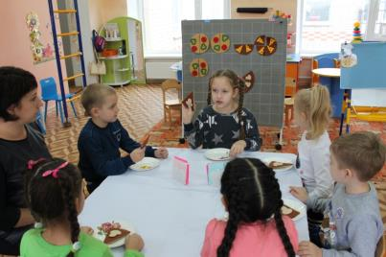
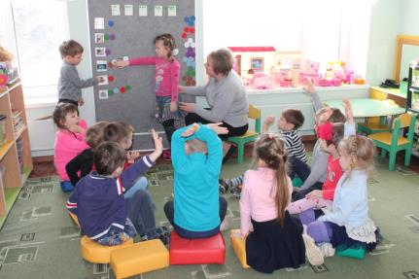
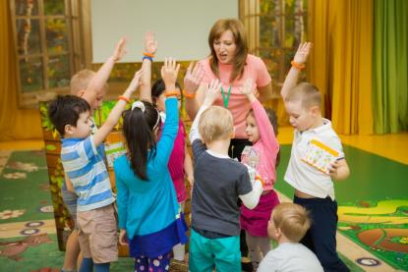
Культурные практики, инициируемые, организуемые и направляемые взрослыми

Slide 10
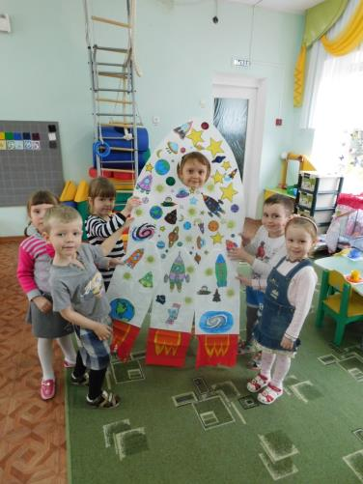
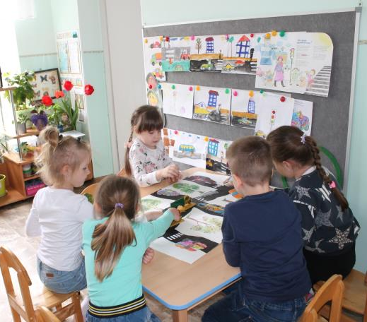
Результаты детской деятельности

Slide 11
Как соотносятся НОД, культурные практики и самостоятельная деятельность детей
Культурные практики
(мотивация)
НОД
(освоение культурных средств деятельности)
Культурные практики
(реализация мотива)
Самостоятельная деятельность

Slide 12
В чем особенности позиции взрослого в организации НОД и культурных практик?
Педагог-организатор НОД
Педагог-организатор
культурных практик
Ставит перед детьми задачу
Изучает текущие и перспективные интересы детей
Вызывает желание решить задачу
Предлагает проблемы для решения, побуждает к выбору
Дает образец деятельности и вызывает подражание
Побуждает к самостоятельному поиску решения и пробам, осуществляет индивидуальную поддержку
Помогает решить задачу и осуществляет индивидуальную поддержку
Восполняет недостающую информацию
Организует рефлексивную оценку решения задачи
Участвует в реализации творческого замысла

Slide 13
Рефлексия
В рамках каких культурных практик можно использовать представленную технологию.
Формы внедрения данных технологий в ваших образовательных учреждениях
Предложения по модификации данных технологий в рамках организации и проведении культурны практик в ДОО

